Slide 1
Обеспечение безопасности и порядок действий граждан при пожарах в зданиях.
ГГУ им. Ф. Скорины
Выполнил
Новиков Кирилл,ПО-22
Гомель,2014.

Slide 2
Основные причины возникновения пожаров на объектах производственного и гражданского назначения.
Несоблюдение правил установки и эксплуатации производственного оборудования и электрических устройств.
Курение в запрещенных местах.
Сжигание мусора на территории.
Использование керосиновых ламп и свечей.
Неправильная эксплуатация или неисправность газового оборудования, печей, нерегулярная чистка дымоходов печей и неправильное удаление золы.
Неправильное хранение самовозгорающихся веществ.
Возгорание зданий и сооружений от грозового разряда.
Бесконтрольная работа вытяжных установок.
Самовозгорание веществ и материалов.
Незнание правил пожарной безопасности и первичных способов ликвидации пожаров.

Slide 3
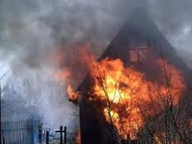
Условия, способствующие возникновению пожаров в жилищном фонде.
Неисправные электроприборы или электропроводка.
Открытый огонь и свечи.
Курение в постели.
Неаккуратное обращение с кухонной техникой.
Хранение горючих легко воспламеняющихся веществ.
Случайный или умышленный поджог.

Slide 4
Опасные факторы пожара
ОПАСНЫЕ ФАКТОРЫ ПОЖАРА (ОФП) — факторы пожара, воздействие которых приводит к травме, отравлению или гибели человека, а также к материальному ущербу..
Основные ОФП: повышенная температура, задымление, изменение состава газовой среды, пламя, искры, токсичные продукты горения и термического разложения, пониженная концентрация кислорода. Величины параметров ОФП принято рассматривать прежде всего с точки зрения их вреда для здоровья и опасности для жизни человека при пожаре.
К вторичным проявлениям ОФП относятся: осколки, части разрушившихся аппаратов, агрегатов, установок, конструкций; радиоактивные и токсичные вещества и материалы, выпавшие из разрушенных аппаратов, оборудования; электрический ток, возникший в результате выноса напряжения на токопроводящие части конструкций и агрегатов; опасные факторы взрыва, произошедшего во время пожара.

Slide 5
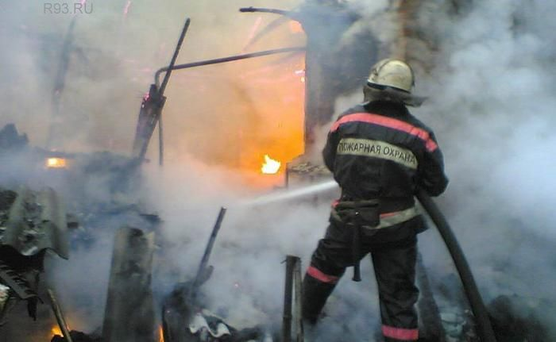
Токсичные продукты горения
При пожарах в современных зданиях с применением полимерных и синтетических материалов на человека могут воздействовать токсичные продукты горения. В продуктах горения нередко содержится 50-100 видов химических соединений, оказывающих токсическое воздействие - так при горение линолеума выделяется сероводород и сернистый газ, при горении мягкой мебели, в которой использован пенополиуретан, выделяется цианид водорода и толуилендиизоцианат, при горении винипласта – хлорид водорода и оксид углерода, при горении капроновых тканей – цианид водорода. Но основной причиной гибели людей при пожарах является отравление оксидом углерода (угарным газом -СО). Отравление угарным газом составляет 18-25% случаев интоксикации со смертельным исходом.

Slide 6
Порядок действий руководителей, должностных лиц, работников и граждан при возникновении пожара в производственных и гражданских зданиях.
Доложить о ЧС: непосредственному руководителю, дежурному диспетчеру, вахтеру на входной пост.
Оповестить сотрудников – соседей, арендаторов о ЧС.
Приступить к ликвидации ЧС подручными средствами, не переоценивая своих возможностей.
По команде диспетчера, непосредственного руководителя безаварийно остановить производство.
При ухудшении обстановки эвакуироваться из зоны ЧС.
Примечание: эвакуацию произвести по соответствующему сигналу или распоряжению непосредственного начальника.
Без команды эвакуация производится:
а) при отсутствии связи;
б) при полученных травмах или их угрозе;
в) при задымлении, угрозе пожара, взрыва;
г) при сопровождении посетителей (посторонних лиц).
После эвакуации собраться вместе по подразделениям (отделом) и произвести перекличку. Установить кто остался в помещении и доложить об этом старшему руководителю.
Оказать первую медицинскую само- и взаимопомощь.
Оказывать содействие службам реагирования на ЧС.
Сотрудничать с органами дознания и следствия.

Slide 7
Особенности поведения при пожаре в многоэтажных зданиях, в том числе зданиях повышенной этажности.
В зависимости от условий движения людей в зданиях, процесс движения людей можно подразделять на два типа: нормальное и вынужденное. К характерным особенностям вынужденного движения людей относятся одновременность движения людей в сторону выходов. Особо опасным случаем вынужденного движения людей является движение людей при возникновении паники. Эвакуацией следует считать несамостоятельное перемещение людей, относящихся к маломобильным группам населения, осуществляемое обслуживающим персоналом.
Безопасность эвакуации людей из зданий и сооружений при ЧС достигается путем обеспечения ее своевременности и беспрепятственности с помощью комплекса специальных мероприятий: объемно-планировочных, эргономических, конструктивных, инженерно-технических и организационных.
В пределах помещения эвакуационные пути должны обеспечивать безопасную эвакуацию людей из данного помещения без учета применяемых в нем средств пожаротушения и противодымной защиты.
За пределами помещений необходимо предусматривать защиту путей эвакуации из условия безопасной эвакуации людей с учетом функциональной пожарной опасности помещений, выходящих на эвакуационный путь, класса конструктивной пожарной опасности здания, численности эвакуируемых, степени огнестойкости здания с учетом других мероприятий по защите путей эвакуации.

Slide 8
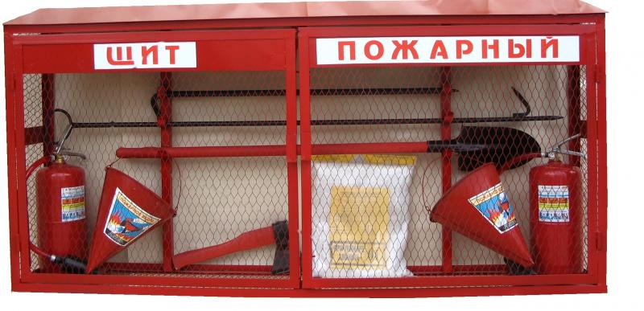
Первичные средства по­жаротушения.
Огнетушащие вещества:
Вода,песок и земля.
Огнетушащие материалы:
Кошма, металлические мелкоячеечные сетки, асбестовые полотна.
Пожарный ручной инструмент и пожарный инвентарь:
Ломы, лопаты, багры, крюки, топоры и пр.
Пожарное оборудование:
Огнетушитель.

Slide 9
Назначение технических средств противопожарной защиты.
Пожарная сигнализация и пожаротушение. Целью этих средства является обнаружение и тушение очага возгорания.
Система оповещения и управления эвакуацией. При возникновении пожара, своевременное оповещение людей о возможной угрозе. А также эвакуация людей, используя световые, звуковые или комбинированные указатели.
Системы передачи извещений. Такая система передаёт и принимает извещения на пульт центрального наблюдения о возникновении чрезвычайной ситуации.
Противопожарное водоснабжение. Одним из основных способов тушения пожара является вода. Главная задача такой системы – обеспечить подачу воды при возникновении пожара.
Огнезащита. Обработка материалов антипиренами или покраска огнеупорными красками.
Противопожарная преграда. Цель таких перегородок – предотвратить распространение огня на соседние отсеки и помещения.
Противодымная защита. Система направлена на предотвращение задымления эвакуационных путей.
Противопожарные клапаны – автоматическое перекрывание каналов, проёмов или трубопроводов, что препятствует распространению дыма и огня в случае пожара.
Пожарная техника и др.
Все средства противопожарной защиты должны всегда быть в исправном состоянии и содержаться в постоянной готовности. Регулярное проведение технического обслуживания систем – гарантия того, что в нужный момент они вам не откажут.

Slide 11
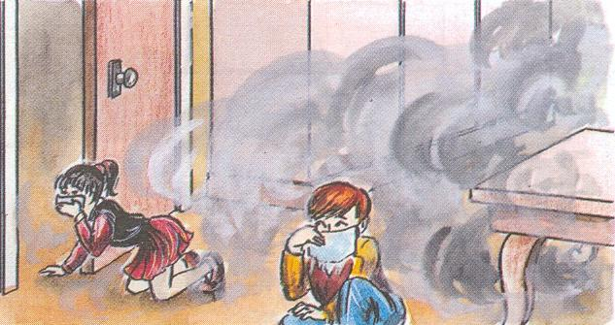
Меры безопасности при нахождении в задымленных помещениях.
Большинство людей погибает не в огне, а задохнувшись угарным дымом. При пожаре сразу же приготовьте намоченную тряпку (множество людей спасли себе жизнь тем, что воспользовались собственной мочой), через которую, возможно, придётся дышать. В задымлённом помещении передвигайтесь как можно ниже к полу – дым всегда стремится наверх.

Slide 12
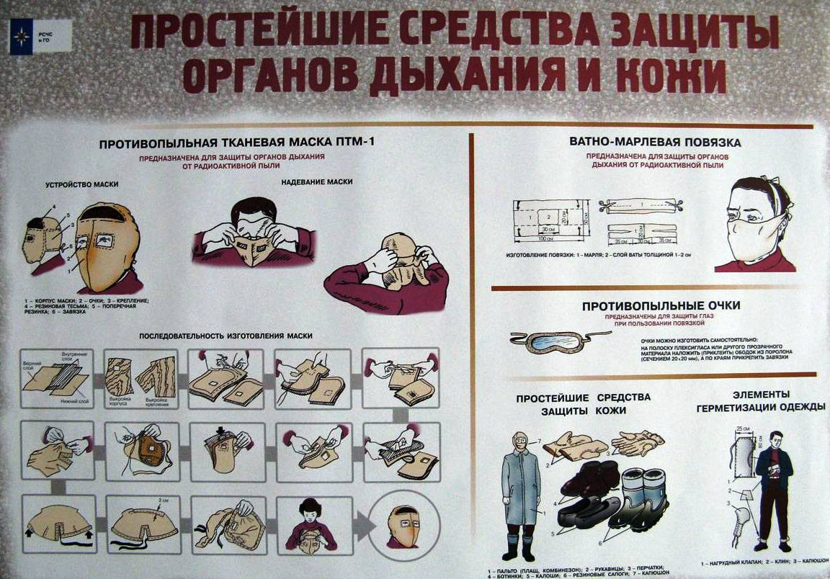

Slide 13
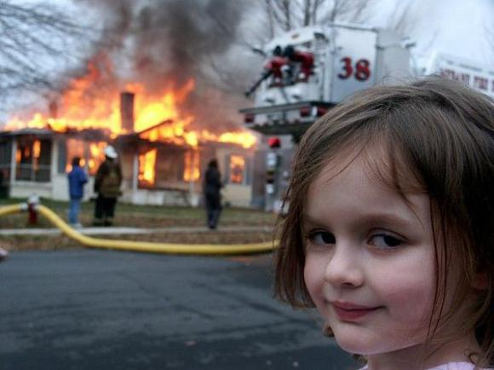
Спасибо за внимание!

